Slide 1
Programación Orientada a Objetos I
Unidad 1:
Introducción a la Programación Orientada a Objetos

Slide 2
Contenido
Paradigmas de programación
El paradigma orientado a objetos
Lenguajes de programación orientados a objetos.

Slide 3

Paradigmas de programación
Definición de paradigma:
  Teoría o conjunto de teorías cuyo núcleo central se acepta sin cuestionar la base y modelo para resolver problemas y avanzar en el conocimiento; p. ej., en la ciencia, las leyes del movimiento y la gravitación de Newton y la teoría de la evolución de Darwin.
“Un paradigma de programación indica un método de realizar cómputos y la manera en que se deben estructurar y organizar las tareas que debe llevar a cabo un programa”

Slide 4
Paradigmas de programación … (2)
Las construcciones básicas de los programas se ven influenciados por el modelo de cómputo al que está asociado un paradigma de programación. Por ejemplo:
  En el enfoque imperativo se debe indicar el cómo se debe calcular.
  En el enfoque declarativo se debe indicar el qué se debe calcular.

Slide 5
Paradigmas de programación … (3)
Modelo de Cómputo
Paradigmas
fundamentales
Imperativo
(cómo se debe calcular)
Emplea Asignaciones y Sentencias
Declarativo
(qué se debe calcular)
Emplea Propiedades y Reglas
Estructurado
Modular
Orientado a Objetos
Funcional
Lógico
Emplea estructuras de control
Emplea módulos o subprogramas
Emplea clases y objetos
Emplea funciones como elementos de primer orden
Emplea hechos y lógica de predicados

Slide 6
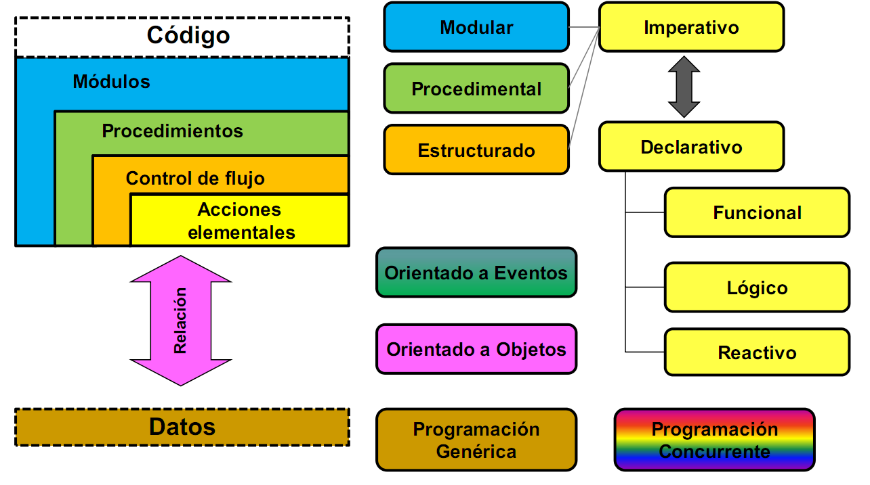
Paradigmas de programación … (4)
Programa de cómputo
Paradigmas de programación
(Vaca R. C., 2011)

Slide 7
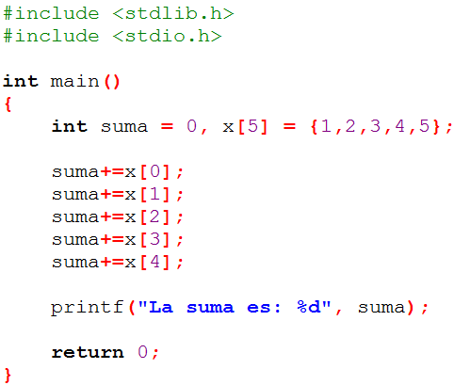
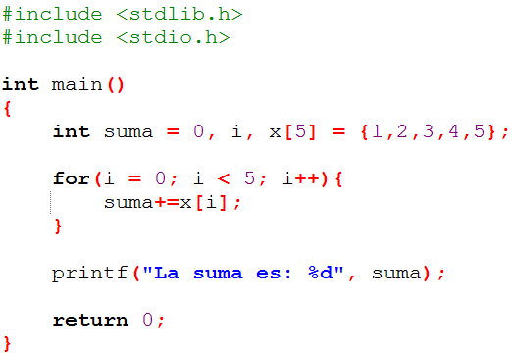
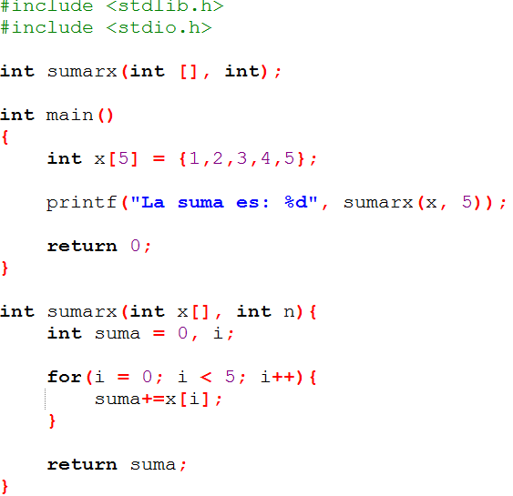
Paradigmas de programación … (5)
La evolución de los lenguajes ha permitido emplearlos bajo distintos paradigmas, por ejemplo:
Imperativo
Estructurado
Procedimental

Slide 8
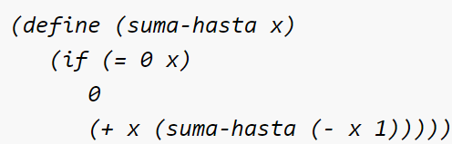
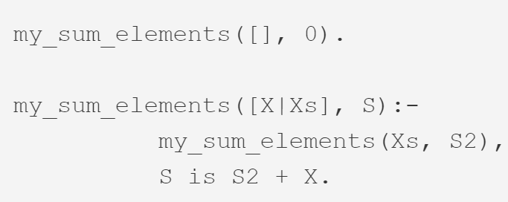
Paradigmas de programación … (6)
Los códigos de los lenguajes declarativos se ven y son muy diferentes a los imperativos.
Funcional
Lógico

Slide 9
Paradigmas de programación … (7)
Paradigma Imperativo
  Se describe cómo debe realizarse el cálculo, más no el porqué.
  Surge a partir del funcionamiento del hardware de la computadora convencional que ejecuta instrucciones de forma secuencial.
  El código (cómputo) consiste de una serie de sentencias ejecutadas según un control de flujo explícito, que van modificando el estado del programa (variables).
  Las variables son celdas de memoria que contienen los datos a modificar y representan el estado del programa.
  La sentencia básica es la asignación.
  Paradigmas derivados
    Programación procedural, modular y la estructurada
  Lenguajes representativos
    Fortran-77, Basic, Pascal, C …
    También lo implementan:
      Java, C++, C#, Effel, Python …

Slide 10
Paradigmas de programación … (8)
Paradigma Declarativo
  Describe el qué se debe calcular, sin explicar el cómo.
  No existe un orden de evaluación prefijado.
  No existe la sentencia de asignación como tal.
  Las variables son nombres asociados a definiciones, y una vez instanciadas son inmutables.
  El control de flujo suele estar asociado a la composición funcional, la recursividad y/o técnicas de reescritrura y unificación.
    Existen distintos grados de pureza en las variantes del paradigma.
    Las principales variantes son los paradigmas funcional y lógico, pero hay otros.

Slide 11
Paradigmas de programación … (9)
Tarea:
  Investigar las principales características de los siguientes paradigmas de programación:
    Programación estructurada
    Programación procedimental
    Programación modular
    Programación dirigida por eventos
    Programación lógica
    Programación funcional
    Programación con restricciones
    Programación reactiva
    Programación genérica
    Programación orientada a componentes
    Programación orientada a aspectos
    Programación concurrente

Slide 12
El Paradigma Orientado a Objetos
Define una estructura de alto nivel llamada Objeto, la cual ofrece ventajas sobre la programación tradicional (Weitzenfeld, 2004):
  Permite al programador organizar su programa de acuerdo con abstracciones de más alto nivel, siendo estas más cercanas a la manera de pensar de las personas.
  Los datos globales desaparecen, siendo éstos con las funciones parte interna de los objetos. Esto evita los “daños colaterales” en el código.
La base conceptual son los objetos.
Objeto
Datos
Datos
Datos
Objeto
Funciones
Objeto
Funciones
Funciones
Programación tradicional v/s Programación orientada a objetos
Objeto
Funciones
Datos
Objetos globales encapsulan Datos y Funciones locales

Slide 13
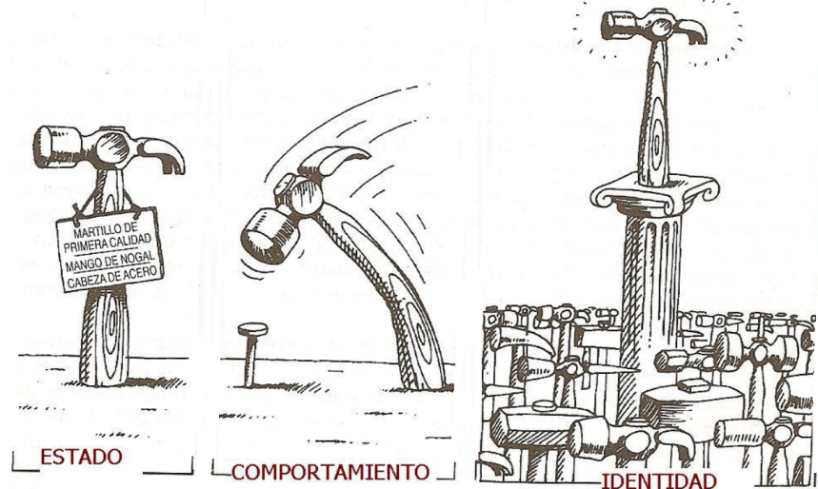
El Paradigma Orientado a Objetos … (2)
Los objetos son entidades que tienen:
  Un estado:
    Los datos (Atributos) que un objeto tiene en un momento determinado.
  Un comportamiento:
    Las funciones (Métodos) que contiene un objeto.
  Una identidad:
    Un identificador que hace una referencia única al objeto.
Objeto:
Identidad
Métodos
Comportamiento
Atributos
Estado

Slide 14
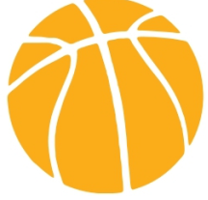
El Paradigma Orientado a Objetos … (3)
Programa:
La programación orientada a objetos expresa un programa como un conjunto de objetos, que colaboran entre ellos para realizar tareas. Esto permite hacer los programas y módulos más fáciles de escribir, mantener y reutilizar (UNAM, 2016).
Cada objeto es una abstracción que modela alguna entidad o hecho del mundo real, con atributos que representan sus características o propiedades y métodos que emulan su comportamiento o actividad (Wikipedia, 2016).
Objeto
(interfaz)
Objeto
(control)
Objeto
(datos)
Entidad abstracta
Rebotar
Radio
Peso
Color
Girar
Objeto del mundo real
Rodar

Slide 15
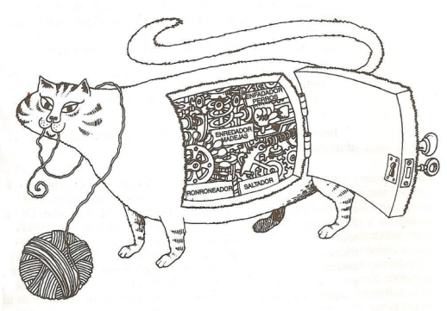
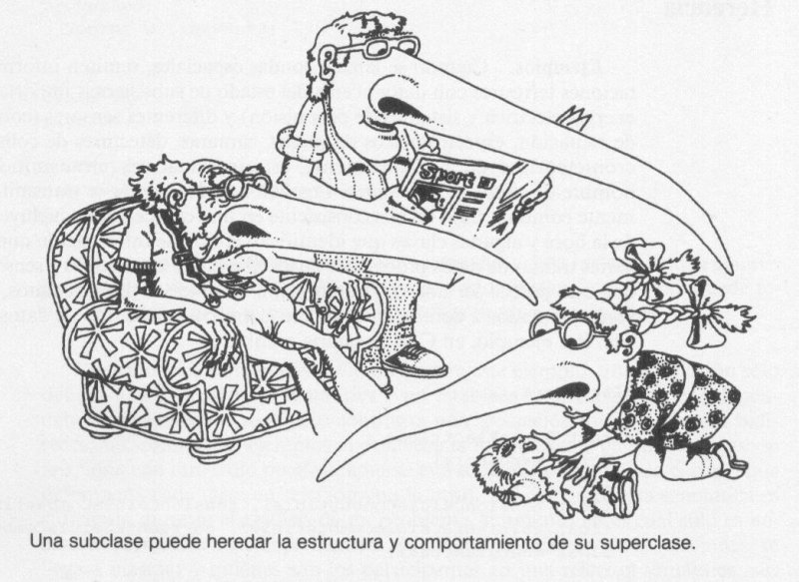
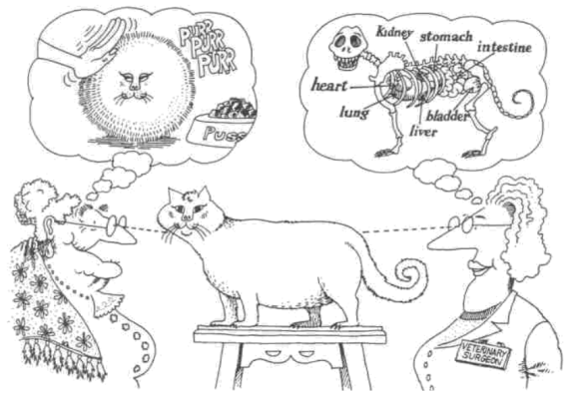
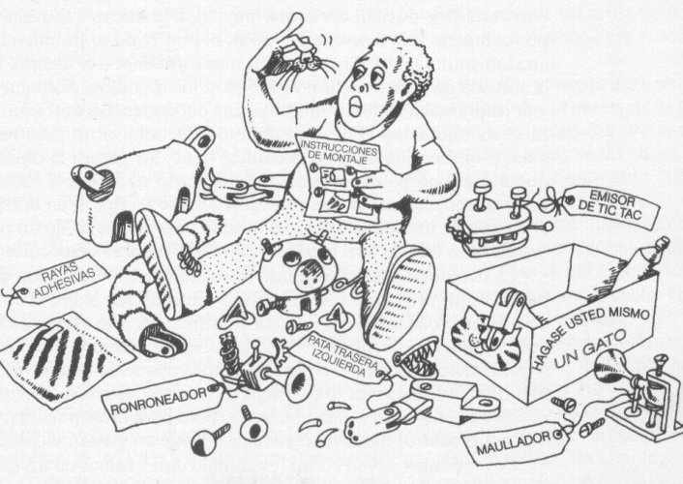

El Paradigma Orientado a Objetos … (4)
Cinco conceptos básicos de la programación orientada a objetos
Encapsulamiento
Herencia
Abstracción
Modularidad
Polimorfismo

Slide 16
Referencias
Vaca R. C. (2011) Paradigmas de programación. Depto. de Informática, Universidad de Valladolid.
Weitzenfeld A. (2004). Ingeniería de Software orientada a objetos con UML, Java e Internet. México: Thomson.
UNAM (2016). Unidad 3. Paradigma orientado a objetos. UNAM Licenciatura en Informática a Distancia. Recuperado de: http://ecampus.fca.unam.mx/ebook/imprimibles/informatica/programacion/Unidad_3.pdf
Wikipedia (2016). Programación orientada a objetos. Recuperado de: https://es.wikipedia.org/wiki/Programaci%C3%B3n_orientada_a_objetos.

